Slide 1
第7章 糖原的分解和生物合成
Glycogen Breakdown & Biosynthesis of Glycogen

Slide 2
1、糖原的生物学意义
2、糖原的降解
3、糖原的生物合成
4、糖原代谢的调控

Slide 3
1.糖原的生物学意义
糖原－动物体内肝脏和肌肉中葡萄糖贮存方式.
肝糖原的作用主要是迅速补充血糖；
肌糖原主要是供给肌肉收缩时能量。
淀粉－植物体内葡萄糖贮存方式.
为何不是葡萄糖，而是以糖原形式贮存？
为何是糖原，而不是脂类？

Slide 4
1.1 高血糖对人体的主要危害
（1）产生高渗性,导致尿量显著增多，可致机体脱水，甚至发生高渗性非酮症糖尿病性昏迷，危及生命。
（2）随着大量液体排出，体内电解质也随之排出，引起水、电解质紊乱，极易并发各种急性病症。
（3）血糖增高，不断刺激胰岛β-细胞分泌胰岛素，而且长期的刺激可使β-细胞功能衰竭，而加重糖尿病病情。
（4）长期高血糖使脏器/组织病变,常见如:毛细血管管壁增厚，管腔变细，红细胞不易通过，组织细胞缺氧；肾小球硬化, 肾乳头坏死；神经细胞变性，神经纤维发生节段性脱髓鞘病变；心、脑、下肢等多处动脉硬化等。

Slide 5
1.2 糖原比脂类更适为中转性贮存物质
高效能:G是机体主要能源物质；糖原分解直接产生G-1-P无需进行生物转化即可分解代谢
被迅速动用:多分支, 迅速分解释放G
能灵敏地维持血糖水平
（动物不能将脂肪酸转变为葡萄糖前体）

Slide 6
1.3 糖原的结构特点
树枝状的多聚葡萄糖
分子量100～1000万
含有多个非还原性末端（合成与分解均由此端开始延伸或降解）
直链内葡萄糖单位以α1，4-糖苷键（占总糖苷键93%）连接；支链之间以α1，6-糖苷键（7％）连接成分支。

Slide 7
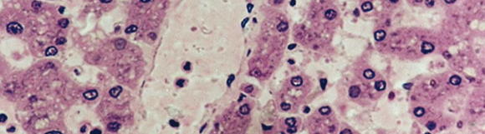
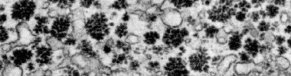
肝糖原普通 显微观察
肝糖原颗粒电子显微照片

Slide 8
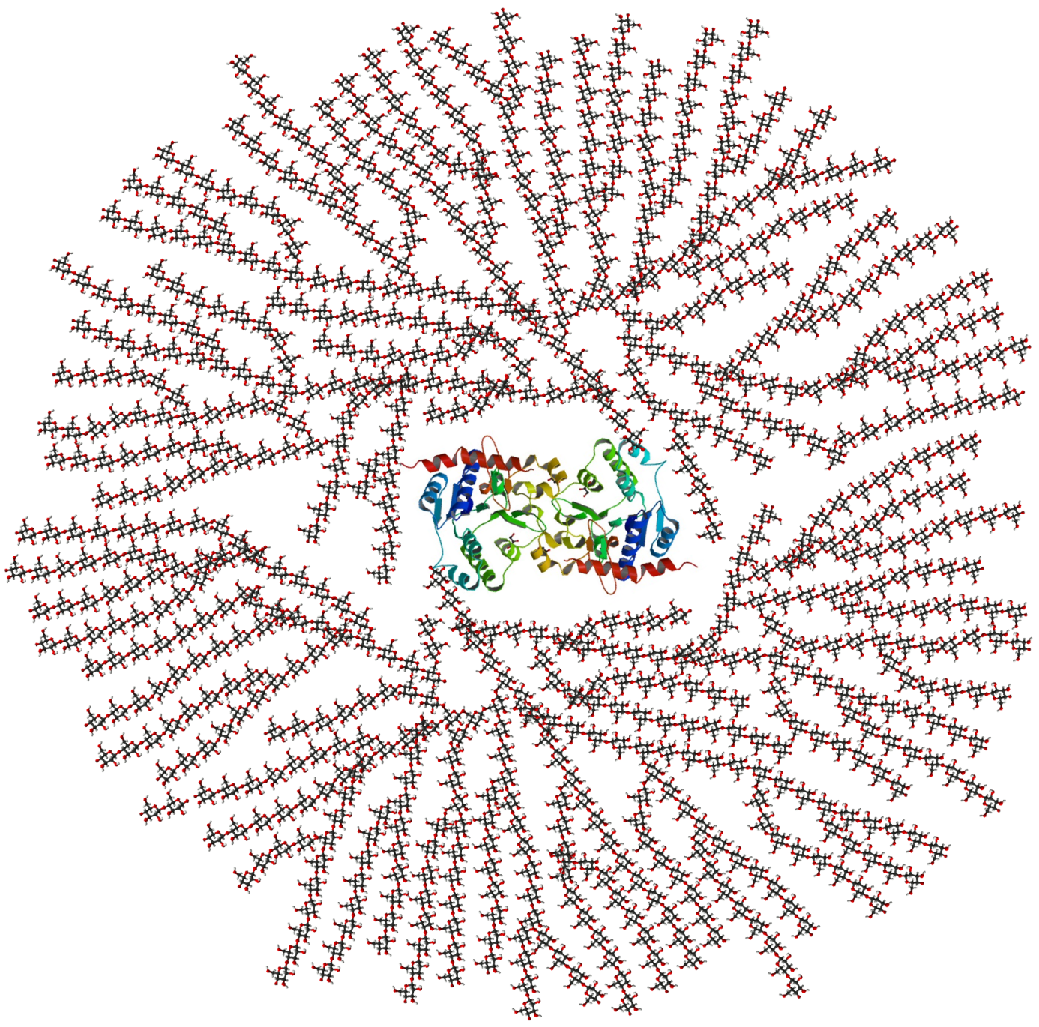
糖原结构示意
糖原由聚糖链和生糖原蛋白两种成分组成.
生糖原蛋白
(糖原引物蛋白)
聚糖链
糖链非还原端

Slide 9
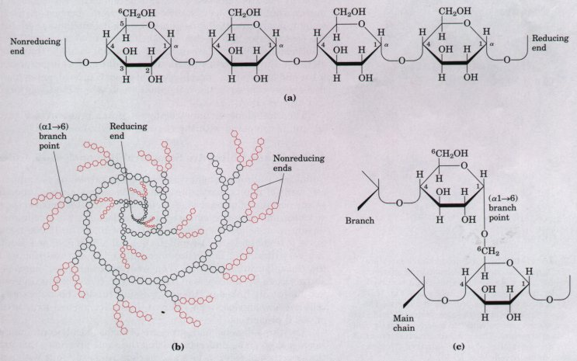
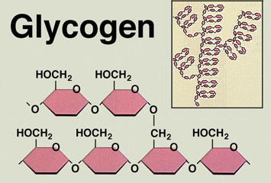
非还原端-具有游离C₁、C₆羟基
二级结构：α-螺旋
糖原中的化学键
非还原端
α1→6: 支链点糖基连接
α1→4: 直链中糖基连接

Slide 10
2 糖原的降解
2.1 参与糖原降解的酶类
酶 名 称
酶催化反应
①糖原磷酸化酶(辅酶PLP) 直链糖基降解
②糖原脱支酶（糖基转移酶） 去分支糖基
③磷酸葡萄糖变位酶 G-1-P→G-6-P
④葡萄糖-6-磷酸酶 G-6-P→G
骨骼肌细胞缺乏此酶
（G与G-P细胞通透性不同!）

Slide 11
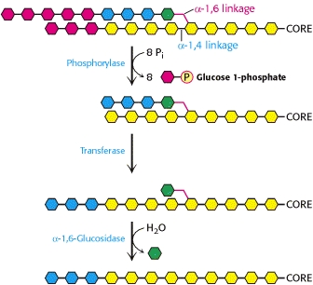
糖原降解概览
糖原核心
糖原磷酸化酶
（磷酸吡多醛）
磷酸解
糖原核心
糖原脱支酶(寡糖基转移)
糖原核心
糖原脱支酶(糖苷键水解)
水 解
糖原核心

Slide 12
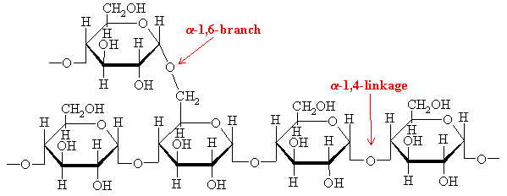
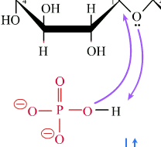
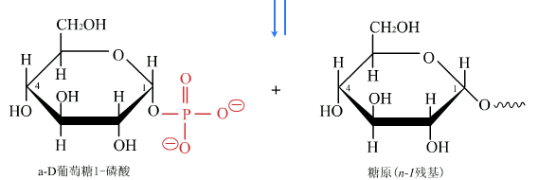
2.2 糖原的磷酸解反应
..
糖原磷酸化酶
（磷酸吡多醛）
磷酸基团进攻非还原端的α 1,4糖苷键的富电子O, 导致糖苷键断裂,释放一个1-磷酸-葡萄糖(G-1-P)和减少一个糖基的糖原.
O

Slide 13
2.2.1 化学反应式
糖原(G)_{n} + Pi G-1-P + 糖原(G)_{n-1}
磷酸解是正磷酸作为一个基团加到游离出来的葡萄糖分子半缩醛羟基(C₁)上
磷酸解在体外是可逆反应,但是在细胞内,因[Pi]/[G-1-P]比值远大于100,所以,反应趋向于发生磷酸解.
磷酸解产物已经磷酸化,不用再消耗ATP产生磷酸葡萄糖,为糖酵解提供方便.
磷酸解与水解的区别、磷酸解的优越性？P160

Slide 14
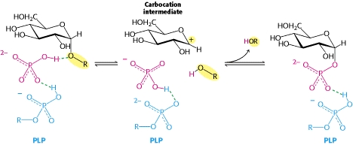
2.2.2 糖原磷酸解的反应机制
正碳离子中间体
酶
酶
酶
PLP通过氢键结合转运无机磷酸基团 HPO₄²⁻ (红色示), 该磷酸基团贡献其H⁺给α-1,4糖苷键上的富电子O,导致电子云转移,糖苷键破裂, 产生葡萄糖正碳离子过渡态, 然后接受磷酸基团的转移形成磷酸酯键,生成G-1-P产物.

Slide 15
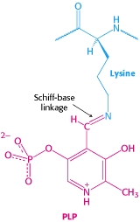
磷酸吡哆醛的化学结构及其与酶的希夫碱连接
酶
起传递游离Pi
基团的作用.故
PLP是Pi的载体
上一页中蓝色示意的P基团
磷酸吡哆醛(VitB₆,PLP,红色部分示) 与糖原磷酸酶中的Lys残基,通过希夫碱形式连接.

Slide 16
2.2.3 糖原磷酸化酶的分子结构
糖原磷酸化酶:调节糖原分解的关键酶（共价修饰+别构调节）
同二聚体:含两个相同的亚基
Ser14 P位点
界面亚结构域
别构调节位点
N-端结构域
二聚体接触部位
糖原结合亚结构域
两个结构域
C-端结构域
PLP结合部位;磷酸解催化中心(疏水)
a: Ser14-P化,高活性
a和b两种形式
b: Ser14-去P,低活性

Slide 17
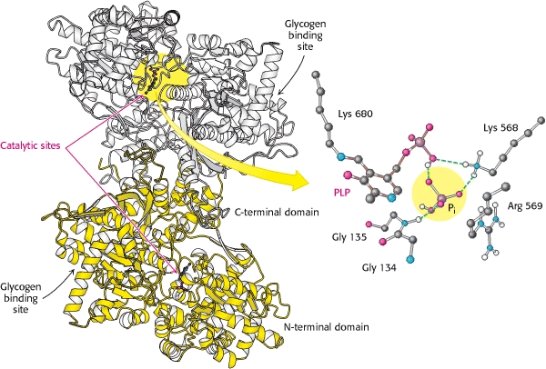
P位点
糖原结合中心
催化中心
N-端结构域
糖原结合中心
C-端结构域
别构中心
磷酸化酶:各个亚基(黄,白) 680Lys结合PLP辅基, 再与568 Lys共同作用, 结合Pi,发挥Pi载体作用.

Slide 18
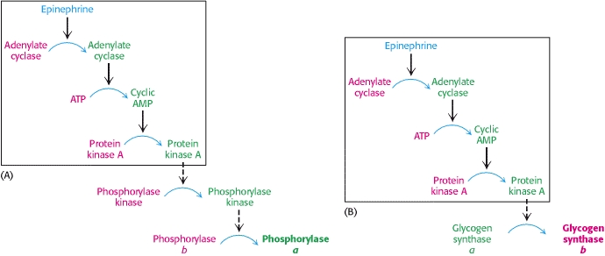
2.2.4 糖原磷酸化酶的调节
肾上腺素＋ 受体
糖原分解激素（胰高血糖素，肾上腺素）作用于细胞膜受体后，促进cAMP产生，引起信号传导通路酶的逐级磷酸化，最终使糖原磷酸化酶发生磷酸化，催化糖原磷酸解发生。
腺苷环化酶
腺苷环化酶
P
ATP
cAMP
蛋白激酶A
蛋白激酶A
P
糖原磷酸化酶激酶
糖原磷酸化酶激酶
P
糖原磷酸化酶 b
糖原磷酸化酶 a
P
PP1：磷蛋白磷酸酶1
无活性
高活性
PP1

Slide 19
激素的级联放大作用：信号分子（激素）结合于特异性膜受体后，通过激酶级联事件，即：一系列蛋白质（酶）的逐级磷酸化，籍此使信号逐级传送和放大。
肾上腺素级联系统对糖原分解的调节：
信号分子（激素）→ G蛋白偶联受体－G蛋白－腺苷环化酶－蛋白激酶A－糖原磷酸化酶激酶－糖原磷酸化酶→ 糖原降解

Slide 20
酶的共价修饰调节
共价修饰调节：生物体的一些酶（尤其是一些限速酶），在细胞内其它酶的作用下，其结构中某些特殊基团发生可逆的共价键生成或断裂（例如磷酸化或去磷酸化作用），从而引起酶活性的激活或抑制，快速改变该酶活性，调节某一代谢途径路，称为共价修饰调节。

Slide 21
最常见的共价修饰是磷酸化修饰。通过蛋白激酶(PK）的催化，被修饰酶分子中丝氨酸或酪氨酸侧链上的羟基进行磷酸化，也可通过各种磷酸酶（如：磷蛋白磷酸酶 PP1）将此类磷酸基团去除，从而形成可逆的共价修饰。磷酸化修饰是体内重要的快速调节酶活性的方式之一。
不同的酶催化下级酶的磷酸化与去磷酸化的反应
PKA
酶
酶
P
PP1
修饰前后的酶活性不同

Slide 22
酶的别构调节:激活或抑制
酶的别构调节: 酶分子中存在活性中心（催化亚基）和别构中心（调节亚基）, 当调节物分子结合于别构中心时,引起酶的构象发生改变, 从而导致酶的活性相应改变.这种酶活调节方式称为酶的别构调节.
与别构中心特异性结合引起酶构象改变和酶活性改变的调节物质称为别构效应物；具有别构调节机制的酶成为别构酶.
别构调节与共价修饰调节均属于酶的快速调节。

Slide 23
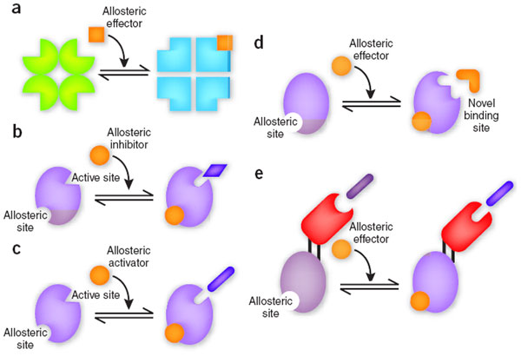
别构抑制
别构抑制剂
别构激活
别构激活剂
酶的别构抑制: 酶分子与其底物有较高亲和性, 与效应物结合后, 引起酶构象发生改变, 失去与底物的亲和力, 导致酶活性降低或丧失.
酶的别构激活: 酶分子与底物亲和力低, 与效应物结合后,引起酶构象发生改变, 导致酶对底物的亲和力大大提高,增加酶催化活性.

Slide 24
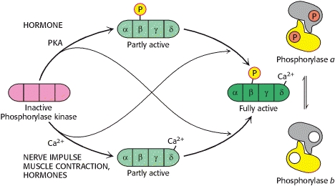
糖原磷酸化酶激酶与糖原磷酸化酶的激活
共价修饰
胰高血糖素
部分活化
活性糖原磷酸化酶a
无活磷酸化酶激酶
高活磷酸化酶激酶
部分活化
别构激活
无活糖原磷酸化酶b
激素激活的蛋白激酶A使糖原磷酸化酶激酶的β－亚基发生P 化，同时，Ca＋＋ 结合于其δ亚基，双重作用，使得糖原磷酸化酶激酶具有完全的催化活性，促使糖原磷酸化酶b发生P化，成为有活性的糖原磷酸化酶a， 促进糖原分解。

Slide 25
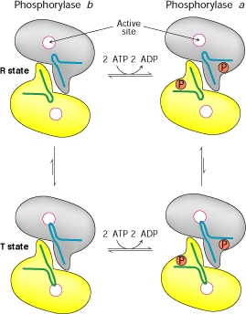
糖原磷酸化酶的共价修饰调节与构象改变
活性中心
R:松弛状态
酶a
R态与T态的平衡
T :紧张状态
酶b
磷酸化酶a : 有-P, 更趋于R状态,高活性
磷酸化酶b : 无-P, 更趋于T状态,无活性

Slide 26
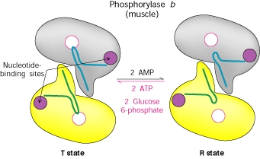
糖原磷酸化酶b的别构调节 I
核苷酸结合位点
——失活
——活性
当细胞能荷低时，AMP浓度升高，结合于磷酸化酶b的AMP结合位点，导致酶构象由无活性的T状态改变为高活性的 R状态， 促进糖原磷酸解发生，增加血糖供应，促进糖酵解和氧化产能；ATP则相反。

Slide 27
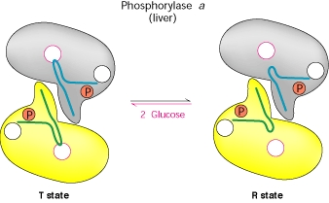
磷酸化酶活性的别构调节 II
G结合位点
——失活
——活性
当机体营养充沛，代谢正常，细胞中葡萄糖浓度高时，葡萄糖结合于磷酸化酶a的G结合位点，导致其构象从有活性的R状态改变为无活性的T状态，因而，阻断糖原的分解。

Slide 28
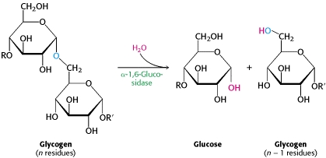
2.3 糖原分支处葡糖基的水解
糖原脱支酶(糖苷键水解)

Slide 29
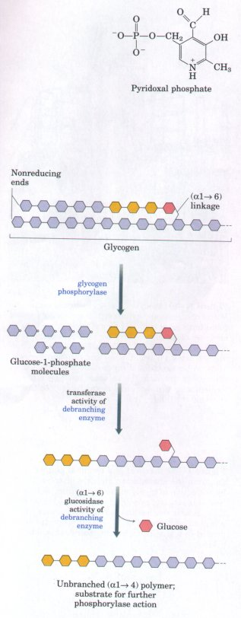
正常生理糖原降解：
糖原脱支酶：
糖基转移酶活性
P
～90％
～10％
糖原脱支酶：
a-1,6糖苷酶活性
H₂O
P
P
G-1-P
P
P
糖原磷酸化酶

Slide 30
2.4 G-1-P的转化
G-1-P由磷酸葡萄糖变位酶催化，经过G-1,6-2P中间产物生成G-6-P（此酶需少量G-1,6-2P发挥充分活性），即可进入糖酵解。
某些组织中G-6-P由葡萄糖-6-磷酸酶催化水解生成葡萄糖（肝、肾及肠细胞含此酶，脑、肌肉细胞中无此酶），进入血液运送全身。
葡萄糖-6-磷酸酶存在光面内质网, 它的作用共需5种蛋白。

Slide 31
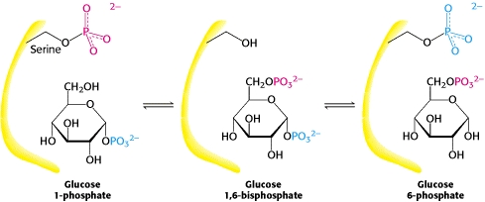
磷酸葡萄糖变位酶催化机制
磷酸葡萄糖 变位酶中的Ser残基结合有磷酸基团与底物中的磷酸基团发生交换，而使得磷酸基发生了分子内的转移。
回顾：与糖酵解中的哪步反应机制相似？

Slide 32
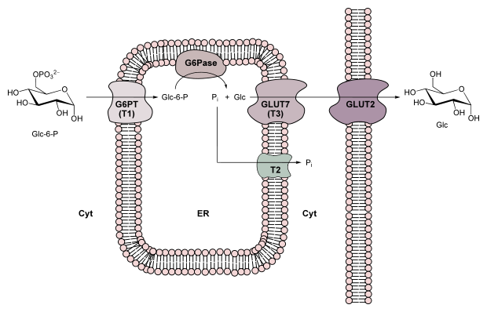
G-6-P的水解与生物转运
p164
局限于胞内
G体内转运形式
钙结合
稳定蛋白
细胞液
内质网
细胞膜外
血液循环
葡萄糖-6-磷酸酶仅存在于肝、肾及肠细胞(联系糖异生途径）

Slide 33
3 糖原的生物合成
糖原合成需要糖原引物：以细胞内生糖原蛋白为核心，在其上含4个以上葡萄糖残基作为糖原合成的引物。
新的葡糖残基以半缩醛羟基（C₁－OH)与聚糖链非还原端末位糖残基的C₄-OH脱水缩合，形成新的α－1，4 糖苷键，逐步聚合加长聚糖链。
细胞中糖原颗粒数目取决于糖原引物数目
糖原合成时葡萄糖的供体是UDPG（高能活化态）

Slide 34
3.1 参与糖原合成的酶类
酶 名 称
酶催化反应
① UDPG焦磷酸化酶 葡萄糖单位的活化
② 糖原合酶（糖基聚合酶） 聚糖直链的延长
③ 糖原分支酶 寡糖链转移
分支的形成

Slide 35

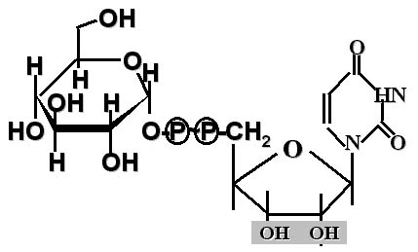
3.2 葡萄糖的活化反应
P
G-6-P
G-1-P
P
UDPG焦磷酸化酶
（活化共消耗2ATP）
葡萄糖尿苷二磷酸
UDPG化学结构（高能化合物，葡萄糖的活化形式）

Slide 36
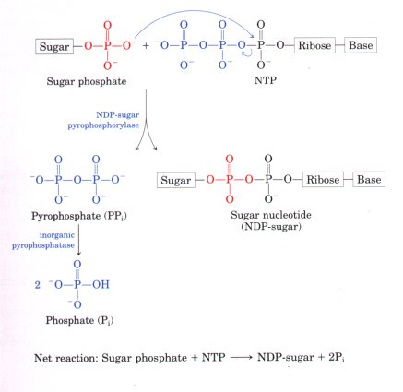
葡萄糖
核糖
尿嘧啶
G-1-P
UDP-葡萄糖焦磷酸化酶（可逆）
葡萄糖
核糖
尿嘧啶
UDPG
焦磷酸的迅速水解，使反应在细胞内不可逆。
葡萄糖参与糖原合成的活化形式

Slide 37
3.3 糖原合酶及其催化的反应
糖原合酶：只能催化UDPG加在已有4个 （或4个以上）糖基聚合的寡糖链非还原末端。
生糖原蛋白：具有自动催化作用，催化8个G单位α－1→4 成键聚合，形成糖原核心。
细胞内糖原颗粒数目取决于生糖原蛋白分子数目。
糖原合酶必需与生糖原蛋白紧密结合才能有效发挥活性；一旦脱离生糖原蛋白，丧失催化糖单位聚合功能。

Slide 38
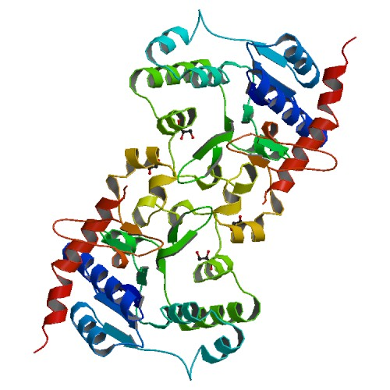
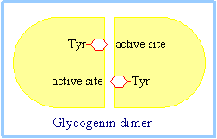
3.3.1 生糖原蛋白
生糖原蛋白是具有自我催化功能的酶，以同二聚体的形式存在，彼此催化另一亚基中的Tyr残基中的羟基与G相连， UDPG作为G供体，聚合8个G后，由糖原合酶催化后续G单位聚合

Slide 39
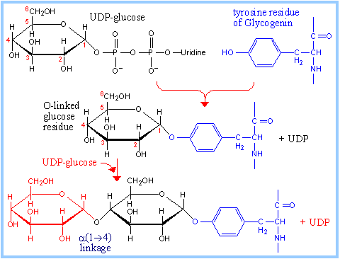
生糖原蛋白引物的形成
脱水
糖基加长延伸

Slide 40
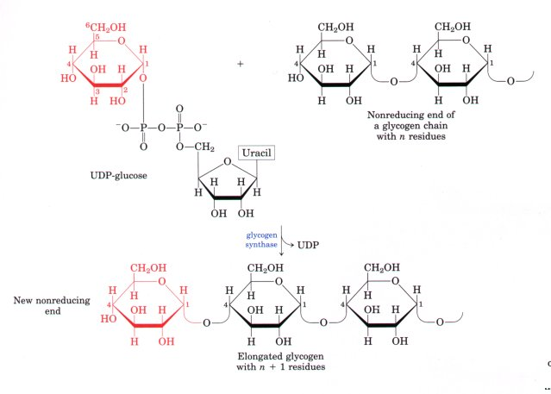
3.3.2 糖原合酶催化的反应
非还原末端
1
4
糖原
Gn
U
糖原合酶
糖原
非还原端
还原端
G _{n＋1}
合成方向

Slide 41
总反应：
G-6-P ＋ ATP＋ 糖原G_{n} ＋ H₂O
糖原G _{n ＋1} ＋ ADP ＋ 2Pi

Slide 42
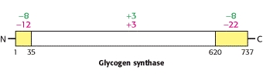
3.3.3 糖原合酶上的电荷分布
糖原合酶肽链
磷酸化前的电荷分布；
磷酸化后的电荷分布
肽链上存在多个磷酸化位点
P化残基集中在酶肽链的N－末端和C－末端
完全磷酸化后，C-末端的静电荷极大提高
磷酸化的糖原合酶失去催化活性

Slide 43
3.3.4 糖原合酶的调控
肾上腺素＋ 受体
激素信号的磷酸化级联放大机制同前。糖原合酶有多个P化位点，逐步P化，活性降低，致完全失活。
腺苷环
化酶
腺苷环化酶
P
ATP
cAMP
P
蛋白激酶A
蛋白激
酶A
糖原合
酶 a
P
P
糖原合
酶 b
P
高活性
无活性
PP1

Slide 44
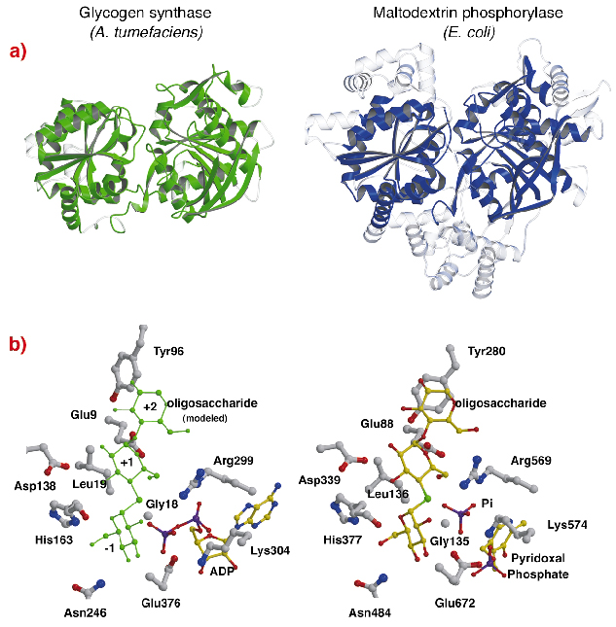
糖原合酶
糖原磷酸化酶
两种酶的空间结构高度相似 ，磷酸化修饰效应相反 。

Slide 45
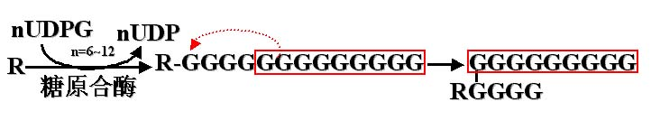
3.4 糖原分支酶与α1，6糖苷键形成
寡糖链转移
糖原分支酶
断开α1，4-糖苷键(自由能-15.5kJ/mol)
糖原分支酶
转移6－7个葡萄糖短链
形成α1，6-糖苷键(自由能7.1kJ/mol)

Slide 46
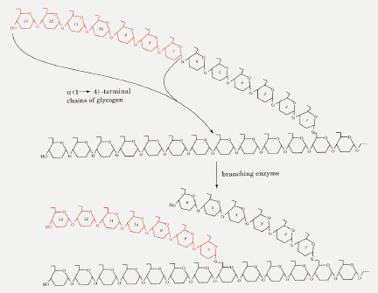
糖原分支酶
糖原分支酶
分支点之间相隔至少4个葡萄糖残基
糖原多分支：增加可溶性、增加非还原性末端，大大提高糖原分解和合成效率。

Slide 47
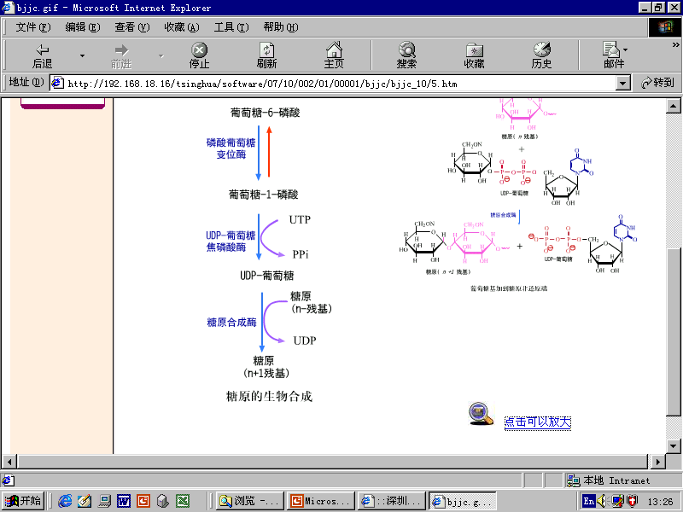
糖原生物合成总览
←
耗能活化
←
“引物”的自动糖基化
→
→
形成糖原分支
糖原分支酶

Slide 48
4 糖原代谢的调控
糖原合成的关键酶是糖原合酶
糖原分解的关键酶是糖原磷酸化酶
磷酸化酶
变构调节
共价修饰调节
糖原合成酶
酶有两种类型，即：活性形式和无活性形式
受同一调节系统控制，即：激素-cAMP-蛋白激酶

Slide 49
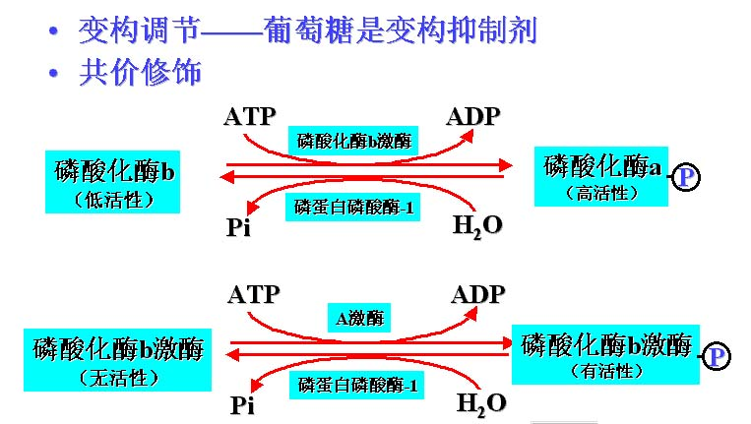
4.1 糖原磷酸化酶的调节
ATP
；AMP是激活剂
—— P化是激活作用；PP1 去P化是抑制作用。

Slide 50
4.2 糖原合酶的调节
变构调节——6-磷酸葡萄糖是激活剂
共价修饰——磷酸化是抑制作用
A激酶(无活性)
+
cAMP
ATP
A激酶(有活性)
ADP
糖原合酶a
（有活性）
+
葡萄糖-6-P
糖原合酶b-
（无活性）
P
Pi
磷蛋白磷酸酶-1
H₂O

Slide 51
结论：
当葡萄糖充足时，体内糖原合成加强，糖原分解减弱；反之，糖原分解加强，糖原合成减弱。
http://www.wiley.com/college/fob/quiz/quiz15/15-20.html

Slide 52
4.3 膜表面受体介导的信号转导
亲水性化学信号分子（包括神经递质、蛋白激素、生长因子等）不能直接进入细胞，只能通过膜表面的特异受体传递信号，使靶细胞产生效应。
膜表面受体主要有三类：①离子通道型受体，②G蛋白耦联型受体，③酶耦联的受体。后两类存在于大多数细胞。
信号转导的早期表现为激酶级联（kinase cascade）事件，即为一系列蛋白质的逐级磷酸化，籍此使信号逐级传送和放大。

Slide 53
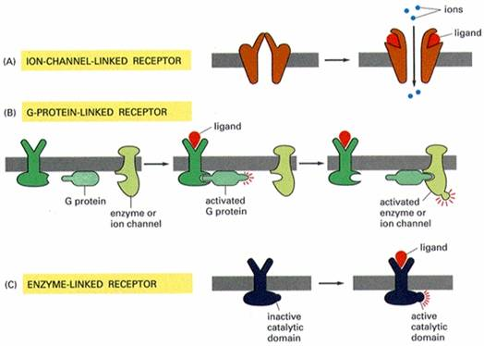
膜表面三类受体
构象改变使通透性改变
离子通道型受体
G蛋白耦联型受体
构象改变使G蛋白启动效应器，致系列酶活性改变
受体
G
效应蛋白
酶耦联的受体
构象改变使连接的酶活性直接改变

Slide 54
G蛋白耦联型受体
三聚体GTP结合调节蛋白（trimeric GTP-binding regulatory protein）简称G蛋白，位于质膜胞质侧，由α、β、γ三个亚基组成，α 和γ亚基通过共价结合的脂肪酸链尾结合在膜上，G蛋白在信号转导过程中起着分子开关作用
当α亚基与GDP结合时处于关闭状态
与GTP结合时处于开启状态
α亚基具有GTP酶活性，能催化所结合的GTP水解，恢复无活性的三聚体状态。
接受调节 改变构象

Slide 55
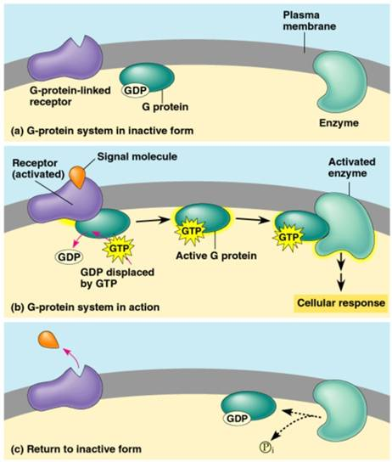
G蛋白分子开关示意
激素受体
效应蛋白
（一般是酶，如腺苷环化酶）
G-蛋白
（ α、β、γ三个亚基，具有不同构象，分别与GDP亲和[关]或GTP亲和[开]）
胞内响应
逐级引起下一级蛋白酶活性改变

Slide 56
cAMP信号途径
细胞外信号与相应受体结合，调节腺苷酸环化酶活性，通过第二信使cAMP水平的变化，将细胞外信号转变为细胞内信号。
cAMP信号的组分
①. 激活型激素受体（Rs）或抑制型激素受体（Ri）；
②. 活化型调节蛋白（Gs）或抑制型调节蛋白（Gi）；
③. 腺苷酸环化酶：是相对分子量为150KD的糖蛋白，跨膜12次。在Mg²⁺或Mn²⁺的存在下，腺苷酸环化酶催化ATP生成cAMP
④. 蛋白激酶A（Protein Kinase A，PKA）

Slide 57
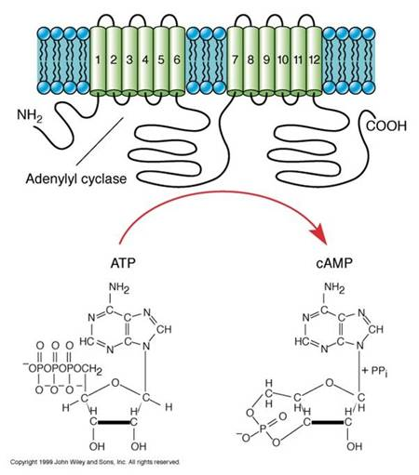
腺苷酸环化酶催化的反应
cAMP（第二信使）
ATP
相对分子量为150KD的糖蛋白，跨膜12次。在Mg²⁺或Mn²⁺的存在下，腺苷酸环化酶催化ATP生成cAMP

Slide 58
蛋白激酶A（PKA）：由两个催化亚基和两个调节亚基组成，在没有cAMP时，以钝化复合体形式（四亚基聚合）存在。cAMP与调节亚基结合，改变调节亚基构象，使调节亚基和催化亚基解离，释放出催化亚基，具有催化活性。活化的蛋白激酶A催化亚基可使细胞内某些蛋白的丝氨酸或苏氨酸残基磷酸化，于是改变这些蛋白的活性，进一步影响到其作用底物（往往是下一级酶）的活性。
通过一系列蛋白质酶的逐级磷酸化，使激素信号在细胞内逐级传送和放大——级联放大机制。

Slide 59
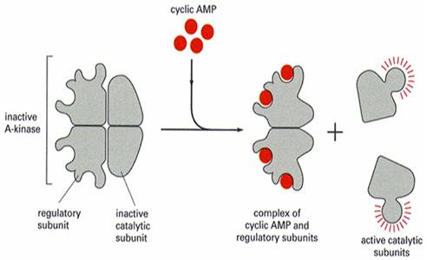
蛋白激酶A的激活
C
无活性
四亚基聚合体
R
R
ATP ADP
C
R 亚基（调节）
C 亚基（催化）
cAMP-R 复合物
有活性
同时还是Ca^{2＋}依赖型激酶，Ca^{2＋}刺激磷酸化作用

Slide 60
cAMP
P
+
PKA(活性)
PKA(无活)
其它激酶
ATP
ADP
磷酸化酶
激酶(无活)
磷酸化酶激酶-
Ca⁺⁺
(活性）
+
P
Pi
PP1
H₂O
ATP
ADP
糖原合酶a
（有活性）
糖原合酶b-
（无活性）
糖原磷酸化酶b（无活）
磷酸化酶a-
（高活性）
P
P
Pi
+
H₂O
抑制剂I
－
磷蛋白磷酸酶-1
PKA磷酸化下游多个蛋白质靶标
Notes:
epinephrine and glucagon regulate glycogen phosphorylase using second messenger amplification systems that are linked to G proteins. Epinephrine activates adenylate cyclase through a G-protein that, in turn, increases levels of cAMP. cAMP binds to and releases an active form of protein kinase A (PKA). Next, PKA phosphorylates phosphorylase kinase, which, in turn, phosphorylates glycogen phosphorylase b, transforming it into the active glycogen phosphorylase a. This phosphorylation is added onto the glycogen phosphorylase b serine 14. In the liver, epinephrine activates another G-protein-linked receptor that triggers a different cascade, resulting in the activation of Phospholipase C (PLC). PLC indirectly causes the release of calcium from the hepatocytes' endoplasmic reticulum into the cytosol. The increased calcium availability binds to the calmodulin subunit and activates glycogen phosphorylase kinase. Glycogen phosphorylase kinase activates glycogen phosphorylase in the same manner mentioned previously.
糖原合成与分解两个对立途径中，限速酶受同一调节系统的控制，有十分重要的生理意义。
当机体受到某些因素的影响，如体内血糖浓度下降，促使肾上腺素及胰高血糖素分泌增加，这两种激素通过cAMP-蛋白激酶系统，一方面活化了肝细胞中磷酸化酶，使糖原分解加速，另一方面促使肝脏、肌肉和脂肪细胞中糖原合酶失活，抑制了糖原的合成，这样更有得于迅速将葡萄糖释放至血液中。

Slide 61
不同细胞对cAMP信号途径的反应速度不同：
肌肉细胞1秒钟之内可启动糖原降解为葡糖1-磷酸，而抑制糖原的合成；
某些分泌细胞，需要几个小时，激活的PKA 进入细胞核，将cAMP应答元件结合蛋白（CREB)结合蛋白磷酸化，调节相关基因的表达。
CRE（cAMP response element）是DNA序列上的调节区域（顺式作用元件），可以结合基因转录调控蛋白（反式作用因子）的而调控DNA转录水平，从而对细胞刺激做出基因表达水平的响应。

Slide 62
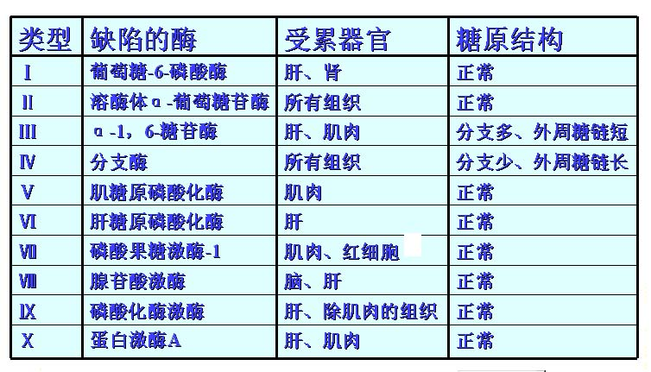
糖原累积症分型
P194

Slide 63
糖原降解中的几个问题
1）为什么选择糖原而非脂类作为贮能物质？
2）磷酸解与水解的区别
3）糖原磷酸解从哪一端进行？
4）磷酸解的优越性是什么？
5）糖原磷酸化酶的调节机制？

Slide 64
糖原生物合成中的几个问题
参加糖原合成的葡萄糖活化形式UTP→PPi的意义
合酶与合成酶的区别
糖原的生物合成怎样开始
糖原脱支与分支是可逆过程吗?

